Slide 1
§6-8 静电场中的导体、介质
一 导体的静电平衡状态
静电感应：
+
+
+
+
+
+
+
+
+
感应电荷
在外电场影响下，导体中的电荷重新分布，导体表面不同部分出现正负电荷的现象。

Slide 2
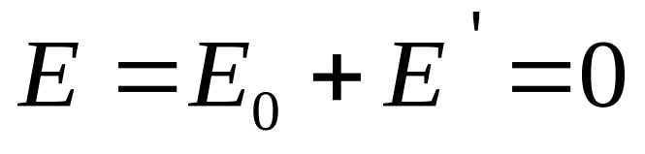


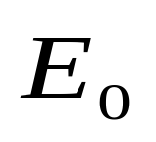

静电平衡：
-
+
E=0
-
+
-
E′
+
-
+
-
+
-
+
—导体内电场强度
-
+
-
-
—外电场强度
-
+
+
-
+
—感应电荷电场强度
导体内部和表面没有电荷的宏观定向运动。

Slide 3
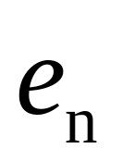
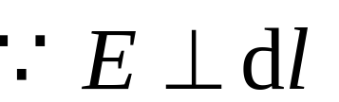


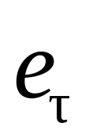
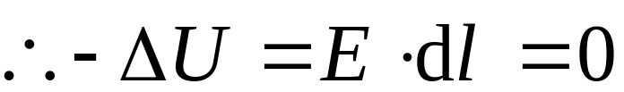

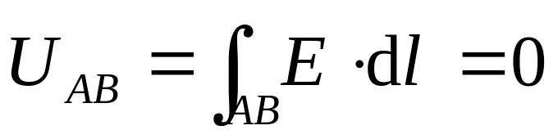


二 导体静电平衡条件
（1）导体内部任何一点处的电场强度为零；
（2）导体表面处的电场强度的方向,都与导体表面垂直.
导体表面是等势面
导体是等势体
+
+
+
+
+
导体内部电势相等
+

Slide 4
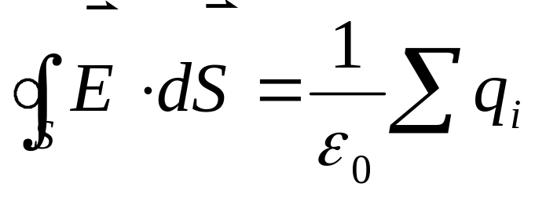
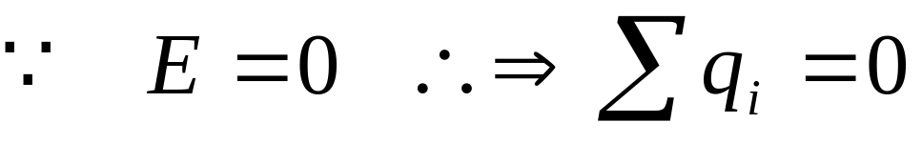
三 静电平衡态下导体的带电特性
1. 在静电平衡时，导体所带的电荷只能分布在导体的表面，导体内部没有净电荷。
⑴ 带电Q的实心导体
+
+
+
Q
+
+
+
+
+
+
+
E= 0
S
+
+
+
+
+
+
+
+
+
+
导体内部没有净电荷，电荷只能分布在导体表面。

Slide 5
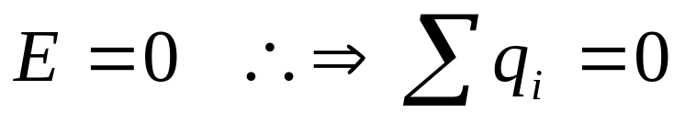
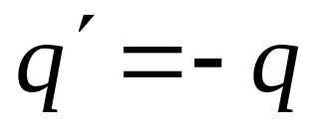
（2）带电Q的空心导体，腔内无电荷
+
+
+
Q
+
+
+
+
+
+
+
E= 0
S
+
+
+
+
+
+
+
+
+
+
电荷分布在导体外表面，导体内部和内表面无净荷。
（3）带电Q空心导体，腔内有电荷q
Q+q
Q
+
+
+
+
+
+
+
+
-
-
-
+
+
-
E= 0
S
-
+q
+
+
-
-
+
+
-
+
+
+
+
+
+
电荷分布在导体内外两个表面，内表面带电-q，外表面带电Q+q 。

Slide 6
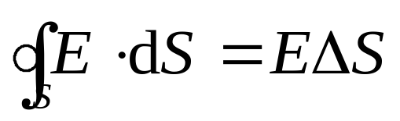

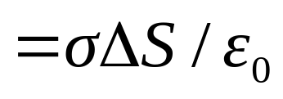

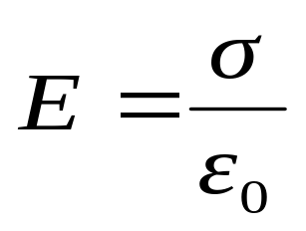
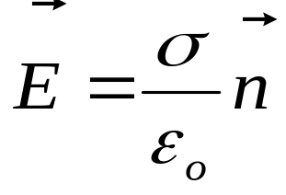
2 导体表面附近场强与电荷面密度的关系
作扁圆柱形高斯面
ΔS
σ
+
+
+
+
+
+
+

Slide 7
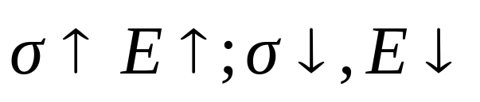
3 导体表面电荷分布规律
+
+
+
+
+
+
+
+
+
在静电平衡时的孤立导体，其表面处面电荷密度σ与该
表面处曲率有关，曲率（1/R）越大的地方电荷密度越大，
曲率越小的地方电荷密度越小。

Slide 8

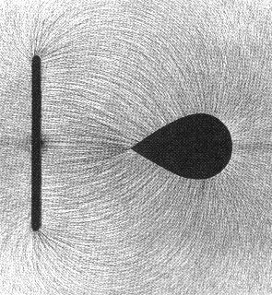
四 尖端放电现象
带电导体尖端附近电场最强
带电导体尖端附近的电场特别大，可使尖端附近的空气发生电离而成为导体产生放电现象，即尖端放电 .
尖端放电现象的利与弊
尖端放电会损耗电能, 还会干扰精密测量和对通讯产生危害 . 然而尖端放电也有很广泛的应用 .

Slide 9
电风实验
+
+
+
+
-
+
+
+
+
+
+
+
+
-

Slide 10


避雷针的工作原理
+
+
+
+
+
带电云
－
－
－
－
－
－
+
+
静电感应
电晕放电
可靠接地

Slide 11



五 静电屏蔽
1.屏蔽外电场
外电场
空腔导体屏蔽外电场
空腔导体可以屏蔽外电场, 使空腔内物体不受外电场影响.这时,整个空腔导体和腔内的电势也必处处相等.

Slide 12
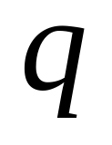
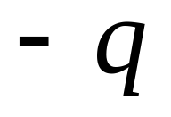
2.屏蔽腔内电场
+
接地空腔导体将使外部空间不受空腔内的电场影响。
+
+
+
+
接地导体电势为零
空间各部分的电场强度如何分布 ？
+
+
+

Slide 13
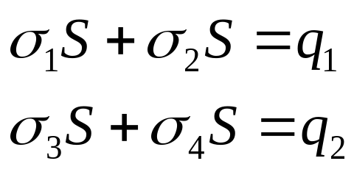
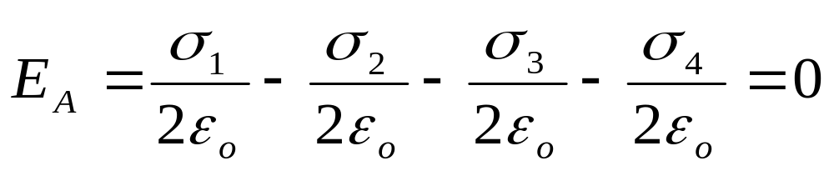
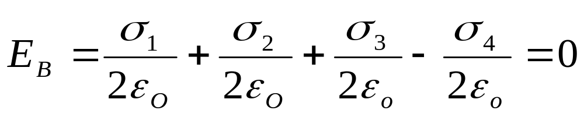
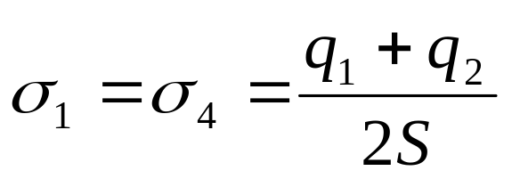
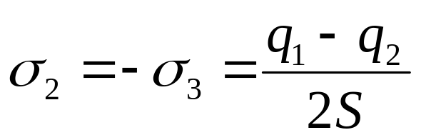
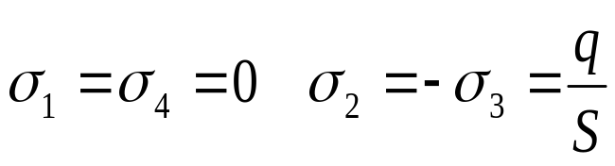
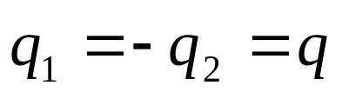
例1.两块大导体平板，面积为S，分别带电q₁和q₂，极板间距远小于平板线度。求平板各表面电荷密度。
解：电荷守恒
q₁
q₂
由静电平衡条件，导体板内E=0。
σ₁
σ₂
σ₃
σ₄
A
B
讨论：

Slide 14





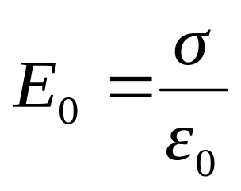
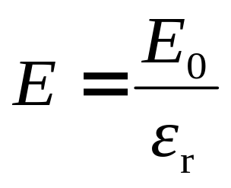
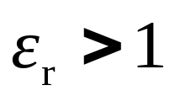
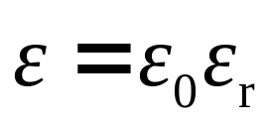
二 电介质对电场的影响 相对电容率
+ + + + + + +
+ + + + + + +
- - - - - - -
- - - - - - -
相对电容率
电容率

Slide 15
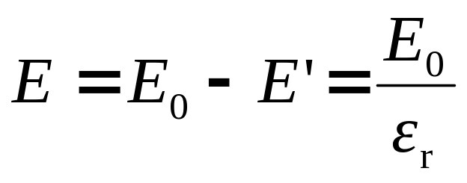
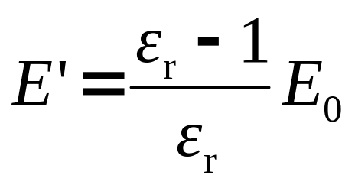

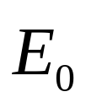


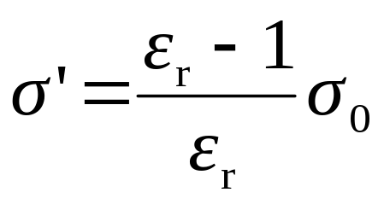

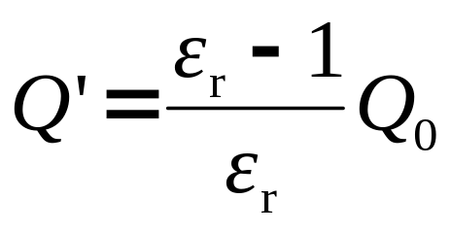
三 极化电荷与自由电荷的关系
+ + + + + + + + + + +
- - - - -
+ + + + +
- - - - - - - - - - -

Slide 16
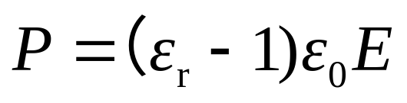
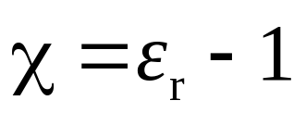
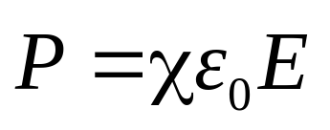
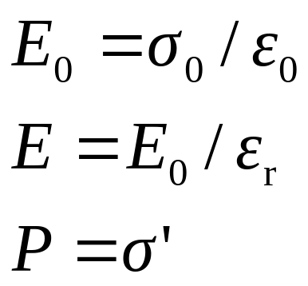
电极化率
+ + + + + + + + + + +
- - - - -
+ + + + +
- - - - - - - - - - -

